Slide 1

期末報告
智慧電錶結合排程規劃
指導教授：郭永超
班 級 ：電子4A
學生姓名：廖振東 ,劉峻瑜
學 號 ：0252040,0252038

Slide 2
專利報告
1.微電網能源管理即時調度方法
應用排程規劃的部份，根據負載用電功率簡單安排3個排程(日間、晚間、半夜)，根據不同狀況調整用電輸出(PWM)
2.偵測在電網中的停電請求及保電請求之間的衝突的方法及系統
LED 指示燈 操作

Slide 3
簡介
使用arduino mcu 進行數位電錶的量測，並藉由短距離藍芽傳輸至c# 使用者介面視窗，並透過介面視窗觀看整個狀態。
操作介紹
負載使用光敏電阻，利用ADC去量此負載的電壓，測量電阻(串聯電壓與電阻成正比的方式)，進而反求電流，透過藍芽傳給PC(C#)，在C#可以隨時監控負載上的電壓電流及功率，利用這些數據繪成一曲線圖，並結合專利排成部分。

Slide 4
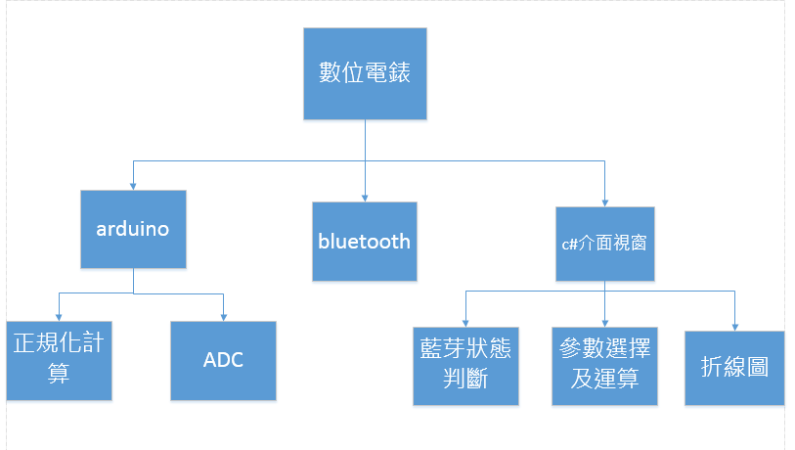
分析圖

Slide 5
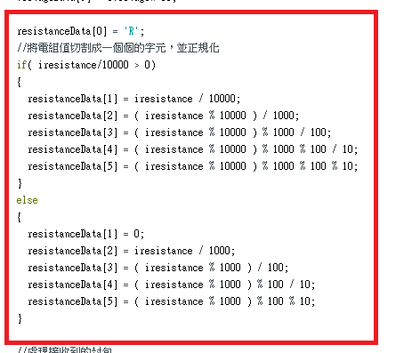
ARDUINO 區塊介紹
數值正規劃

Slide 6

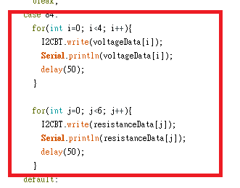
ARDUINO 區塊介紹
藍芽傳輸
1. 電壓值
2. 電阻值

Slide 7
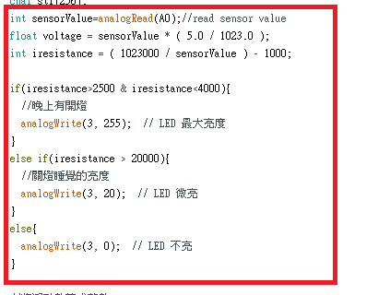
ARDUINO 區塊介紹
排成規劃

Slide 8
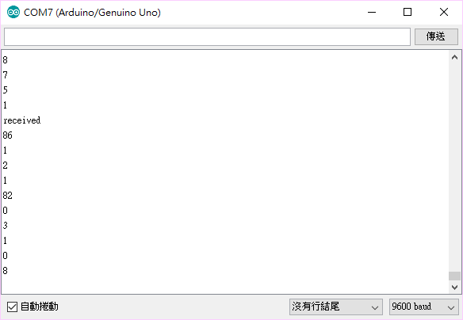
ARDUINO 區塊介紹
監看視窗

Slide 9
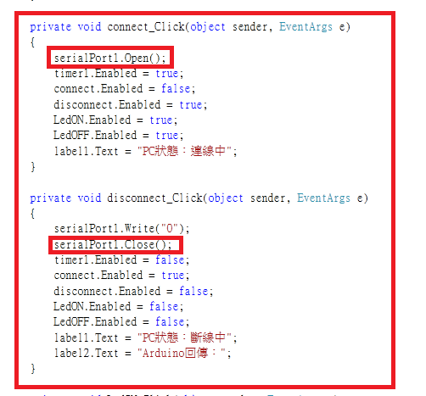
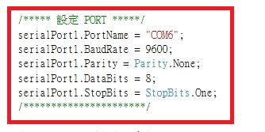
C#視窗介面 區塊介紹
藍芽狀態設定及判斷

Slide 10
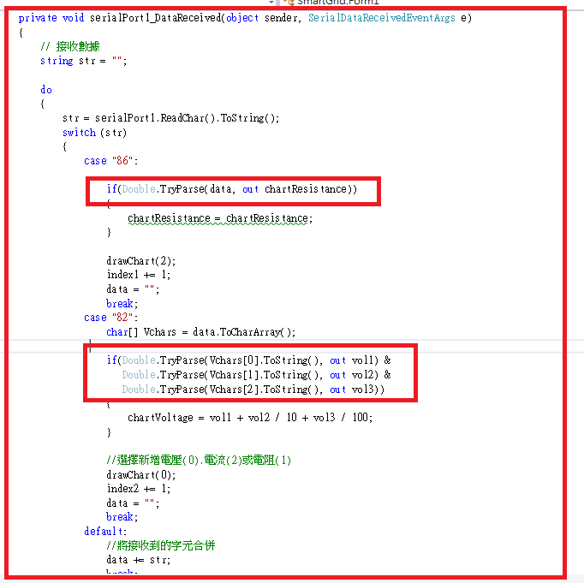
C#視窗介面 區塊介紹
藍芽接收

Slide 11
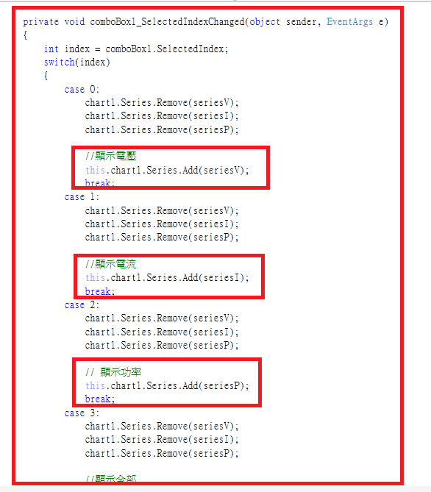
C#視窗介面 區塊介紹
參數選擇

Slide 12
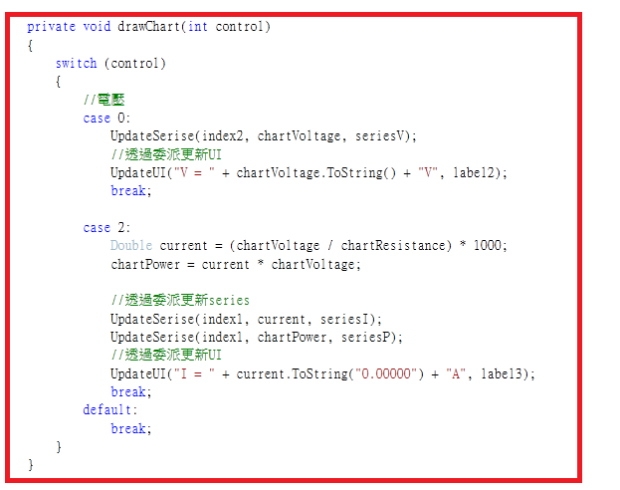
C#視窗介面 區塊介紹
曲線圖

Slide 13
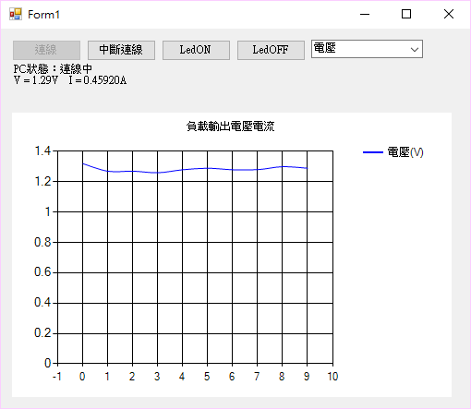
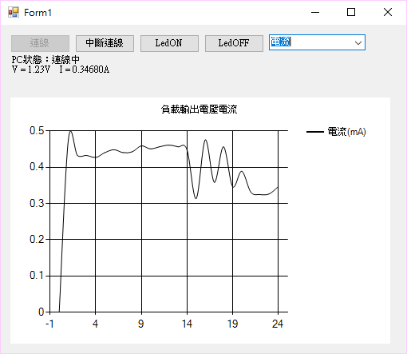
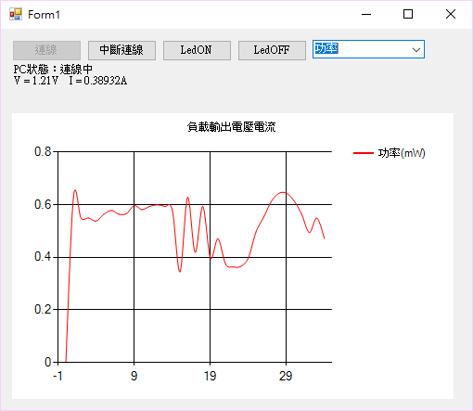
C#視窗介面 成果
曲線圖

Slide 14
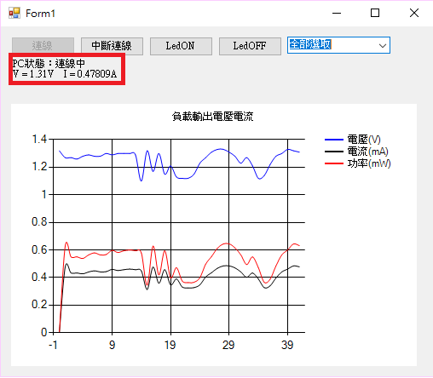
C#視窗介面 成果
曲線圖

